Slide 1

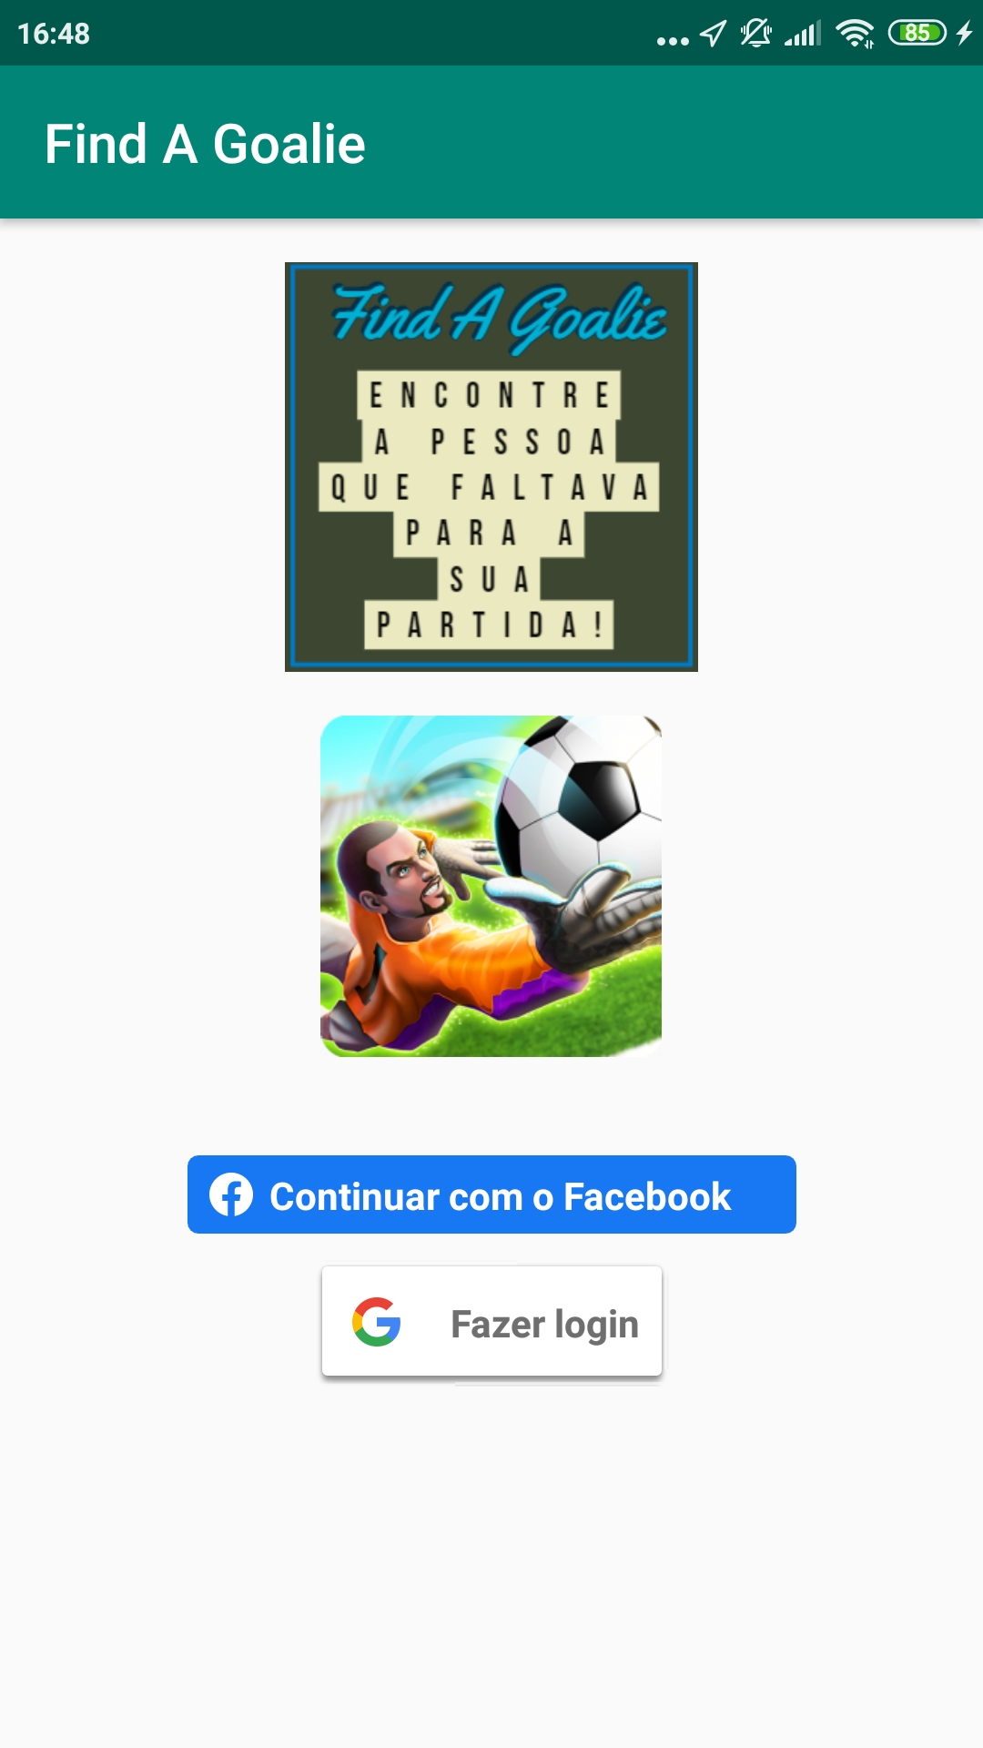
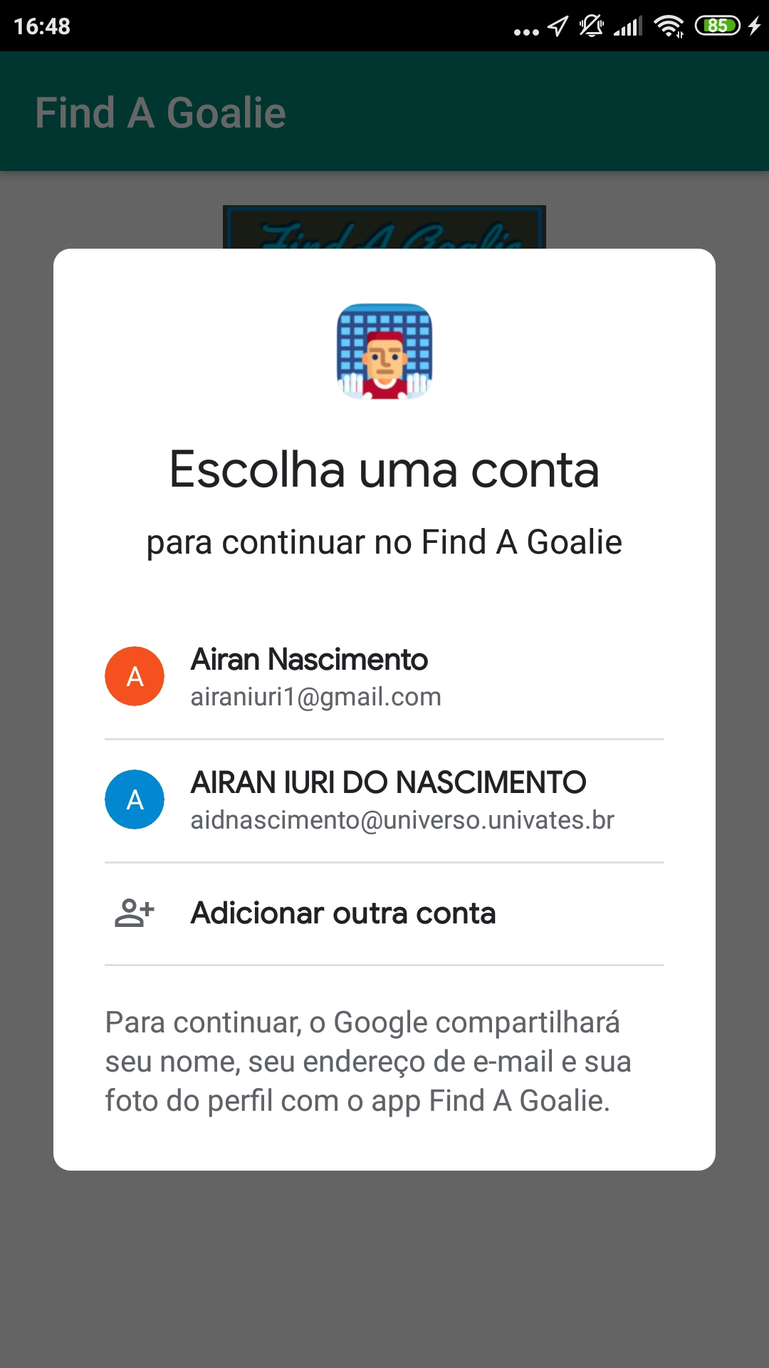
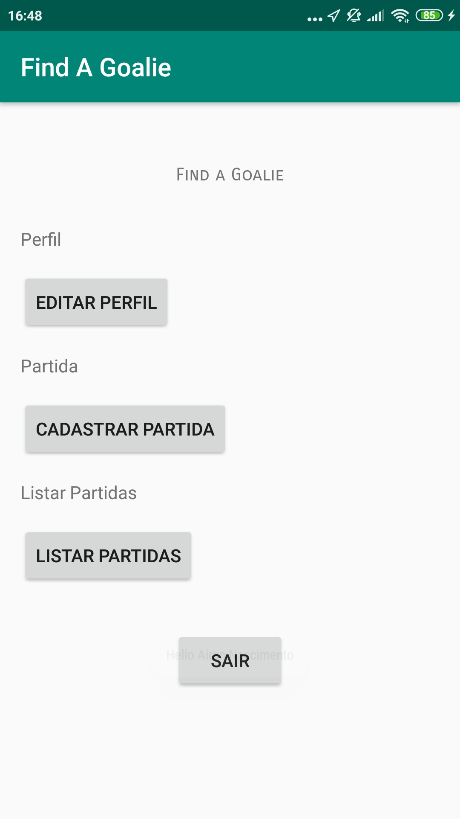
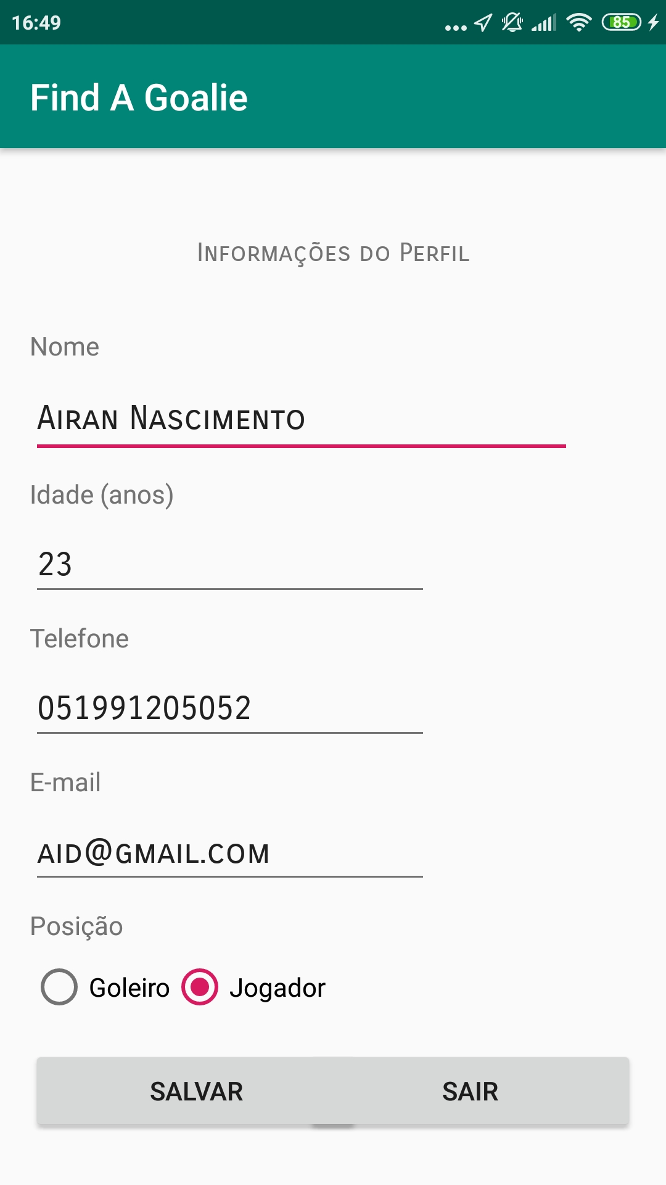
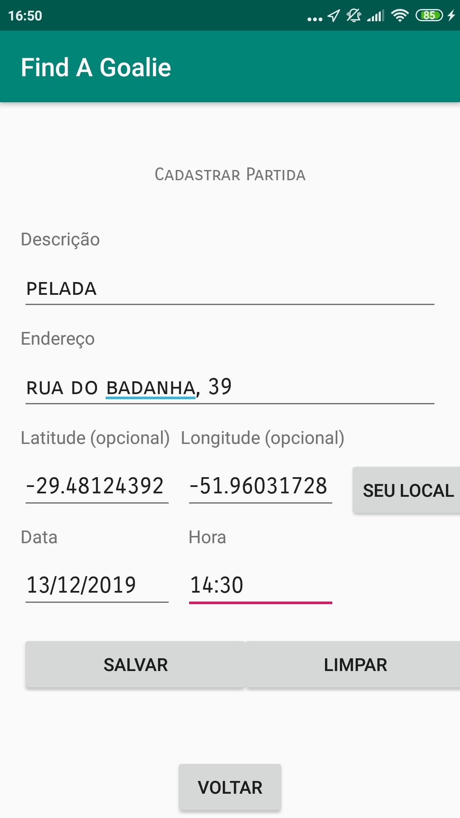
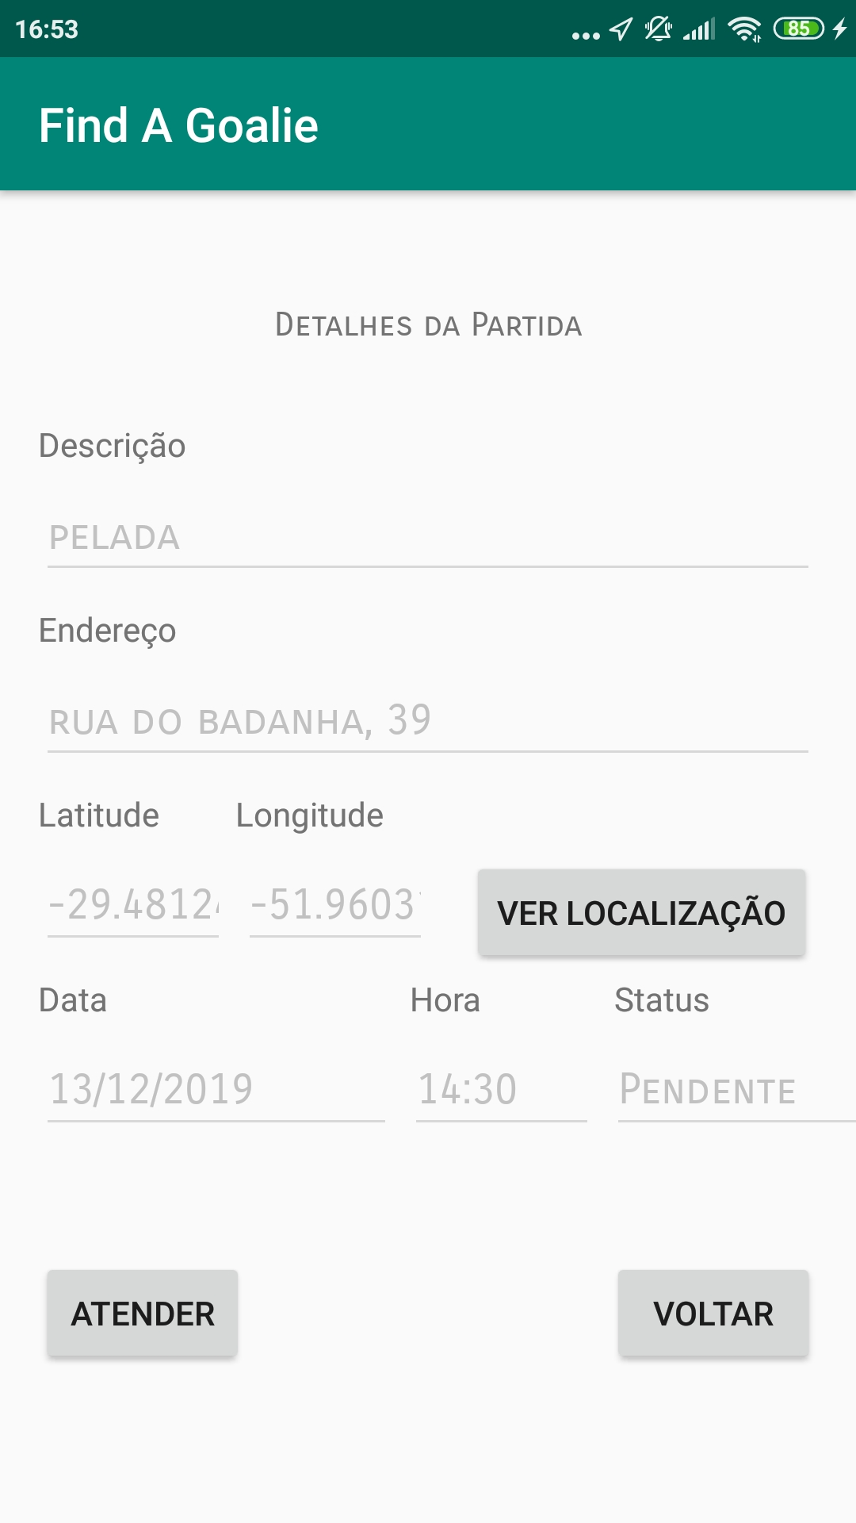
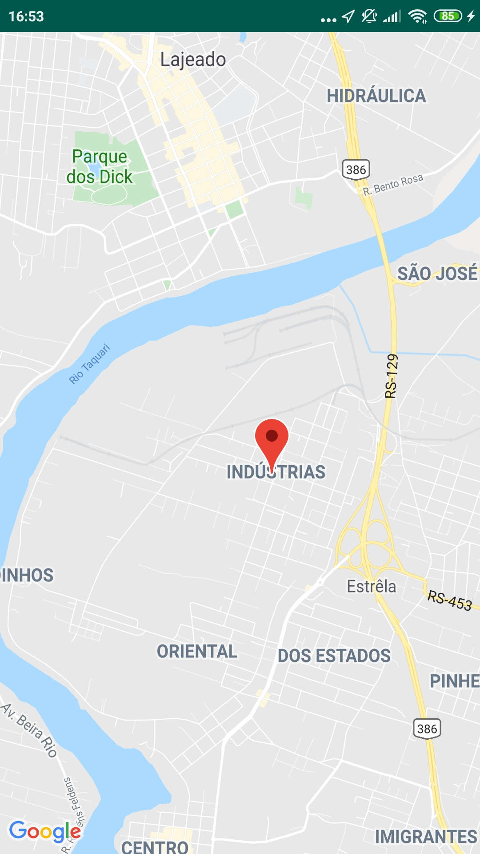
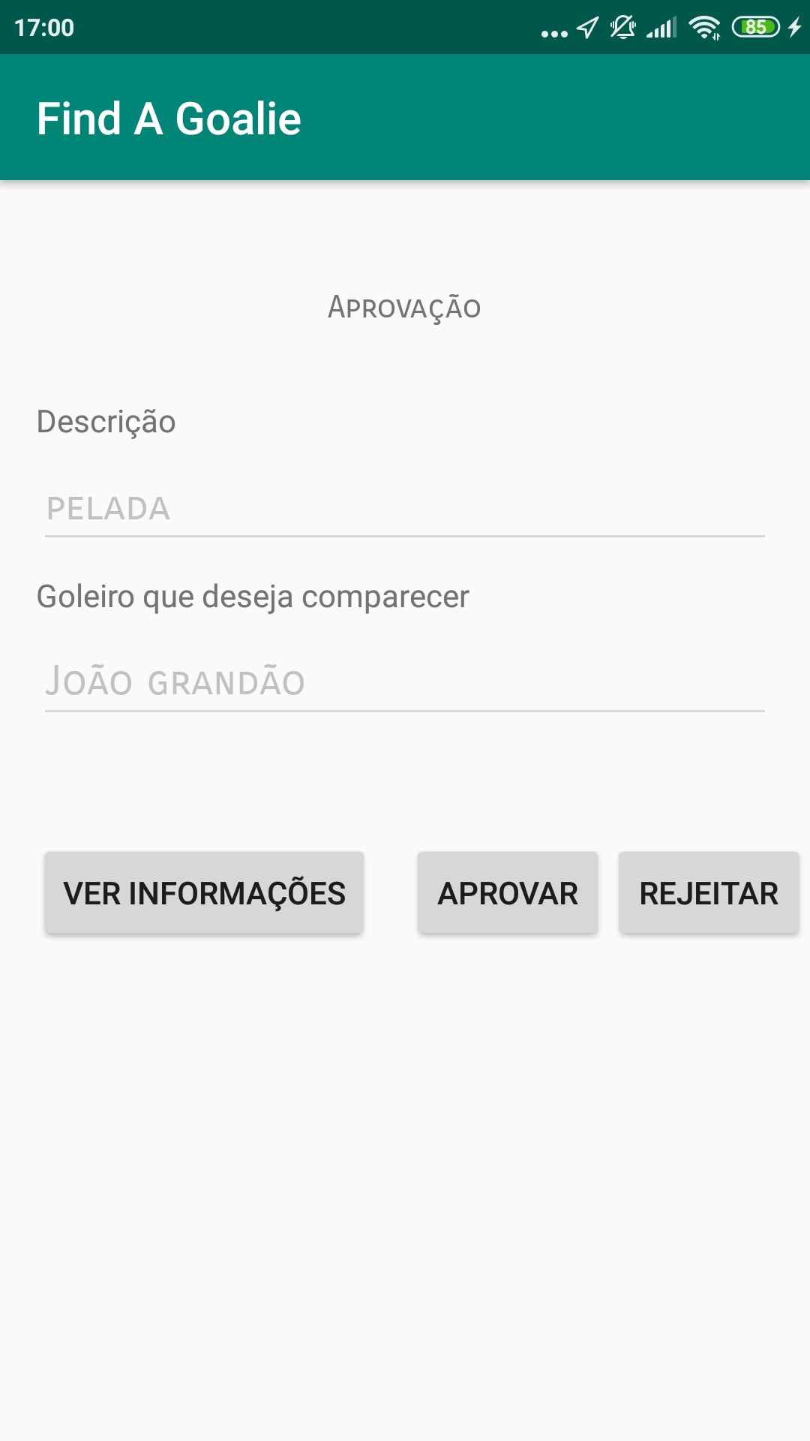
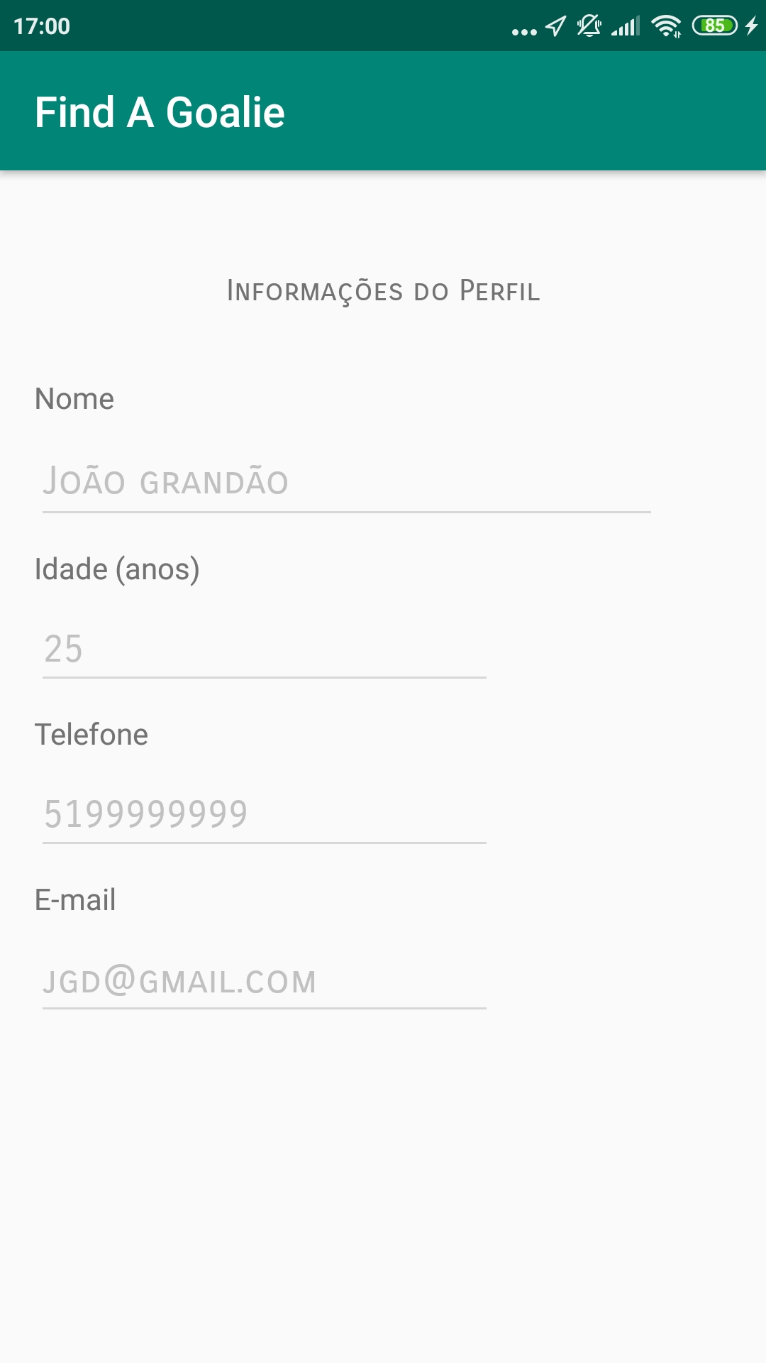


Programação para Dispositivos Móveis
Engenharia de Software
Find A Goalie!
Aplicativo Mobile para procura de goleiros para partidas de futebol
NASCIMENTO, Airan Iuri do
WOLF, Alexandre Stürmer
UNIVATES
ENGENHARIA DE SOFTWARE
INTRODUÇÃO
RESULTADOS
Para o trabalho final da disciplina, foi desenvolvida uma aplicação mobile para atender o público adepto a partidas de futebol amadoras, as populares “peladas”.
Nota-se uma grande dificuldade no meio, que é encontrar jogadores para a posição de goleiro, e o aplicativo busca facilitar a procura de jogadores deste tipo, além da possibilidade destes ofertarem seus serviços, atuando em partidas como um jogador “alugado”.
Destacam-se aplicativos “concorrentes” como o Goleiro de Aluguel, com funções parecidas, porém preço maior (R$ 36,00 mensais, comparado a taxa única de R$ 15,00 do aplicativo aqui mostrado), e contando com um sistema de ranqueamento/avaliação, que o aplicativo Find A Goalie não possui. Como principal vantagem do aplicativo aqui apresentado, destaca-se o uso do GPS do dispositivo para mostrar a real localização no Maps, onde a partida em questão ocorrerá (para isso é necessário que o usuário que cadastrou a partida tenha informado suas coordenadas).
Abaixo é destacado o passo a passo e as funcionalidades da aplicação.
OBJETIVOS
Facilitar a formação de times para jogos de futebol.
Possibilitar a interação entre os usuários, disponibilizando a marcação de partidas, o atendimento das mesmas (por um goleiro), e a aprovação/reprovação da presença do candidato.
DESENVOLVIMENTO
Foi utilizada a IDE Android Studio, e a linguagem Java para a programação do aplicativo. O aplicativo atende somente a sistemas Android.
Utiliza o recurso GPS do dispositivo, mostrando a localização real das partidas para facilitar que os usuários encontrem o local e não hajam falhas de comunicação.
Conta com XXXX classes Java, além de XXXX telas (.xml) e demais arquivos de configuração (values com strings.xml e demais, drawable com as imagens da tela inicial, e Manifest).
É integrado com a API Firebase do Google, possibilitando aos usuários efetuarem login na ferramenta através de suas contas Google ou do Facebook (ao estarem conectadas no dispositivo, são encontradas automaticamente), sendo estas as únicas formas de login disponíveis na ferramenta (não existe um cadastro/login “próprio”).
Não foi utilizado nenhum template ou mudança de layout nas telas, segue o padrão comum do Android Studio.
Programação para Dispositivos Móveis
2019

